Slide 1

V ВСЕРОССИЙСКИЙ ПЕДАГОГИЧЕСКИЙ КОНКУРС
«ВОСПИТАНИЕ ПАТРИОТА И ГРАЖДАНИНА РОССИИ 21 ВЕКА»
«Детско –родительское объединение –как ресурс развития здоровой личности»
Боднар Татьяна Николаевна,
учитель –дефектолог, педагог –психолог КГБОУ ШИ 9 р.п. Переяславка, Хабаровский край

Slide 2

Проблема уровня родительской компетентности как фактора физического, психического и социального благополучия детей в условиях семьи, приобретает особую актуальность, так как является одной из важнейших составляющих государственной политики сохранения здоровья нации.
Семья не может быть заменена ни одним воспитательным институтом. Она – главный воспитатель. Более влиятельной силы на развитие и становление личности ребенка не существует. Именно в семье закладываются основы социального «Я», фундамент будущей жизни человека.
Важным фактором личностного развития каждого ребенка являются детско-родительские отношения. В результате общения с семьями наших детей, обучающихся КГБОУ ШИ 9, проведения социологических исследований, нами выявлены серьёзные проблемы в области детско-родительских отношений: имеется низкий уровень сотрудничества детей с родителями; родители часто не воспринимают своего ребёнка как личность со своими интересами и переживаниями; в семьях отсутствуют семейные традиции и необходимые домашние ритуалы.
В результате, непонимание и проблемы взаимоотношений родителей и детей усугубляются до критического состояния и могут привести к деструктивному поведению и уходу на улицу.
Очень важно педагогическими средствами привлечь родителей в жизнь ребенка в образовательном учреждении. Семинары, родительские собрания, беседы очень важны и могут дать много информации о трудностях и возможностях ребёнка, о методах его воспитания. Но форма родительского клуба даёт нечто большее – формируется традиция совместной объединяющей членов семьи творческой деятельности. Возникает эмоциональное родство, уверенность в своих силах и возможностях детей.
В разработаной программе «Арт-кафе «Рецепты счастья» представлено новое инновационное направление КГБОУ ШИ 9 по формированию здоровой личности через творческую внеурочную деятельность с привлечением родителей (законных представителей).

Slide 3
Цель программы: социальная инклюзия детей с особыми возможностями здоровья через формирование семейных ценностей и мотивацию к ведению здорового образа жизни, направленная на формирование благоприятного социально-психологического климата в семье ребенка.
Задачи:
Создание инклюзивного здоровьесберегающего пространства для творческой совместной деятельности детей, родителей, педагогов и приобретения опыта проведения свободного времени в совместной с детьми продуктивной деятельности;
Оказание своевременной квалифицированной психолого-педагогической и социально-правовой помощи семьям и детям групп социального риска в комфортной обстановке творческой деятельности.
Повышение психолого-педагогической культуры и родительской компетентности в области воспитания детей:
приобщение к творческой деятельности детей с особенностями в развитии;
освоение несовершеннолетними положительного социального опыта, социальных ролей и установок, выработка ценностных ориентаций, положительных социальных качеств личности;
формирование навыков бесконфликтного общения несовершеннолетних в среде сверстников;
приобретение опыта отношений партнерства и сотрудничества в системе «родитель-ребенок»;
формирование у участников программы навыков саморегуляции.

Slide 4
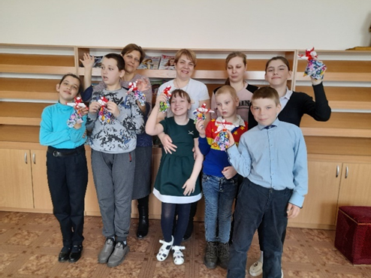
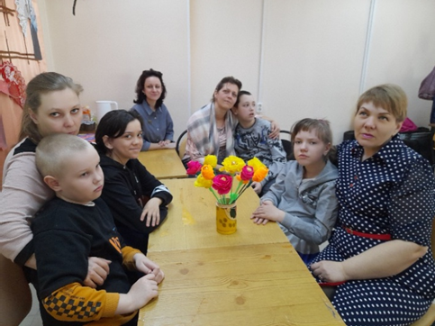
Целевая аудитория
дети с инвалидностью и ограниченными возможностями здоровья (с нарушением интеллекта) младшего и среднего школьного возраста;
родители детей с ограниченными возможностями здоровья и инвалидностью.
Программа рассчитана на участие в детско-родительском клубе семей:
Семьи обучающихся, у которых выявлена явная рискогенность в социально-психологических условиях, формирующих готовность к вовлечению в зависимое поведение;
семьи обучающихся, имеющие риски аутодеструктивного поведения;
семьи обучающихся - участников национального чемпионата «Абилимпикс»;
семьи обучающихся, испытывающих трудности в освоении основных адаптированных общеобразовательных программ, развитии и социальной адаптации;
семьи детей, находящихся в трудной жизненной ситуации;
неблагополучные семьи;
неполные семьи.

Slide 5
Каждое занятие представляет собой тематическую встречу. На каждой встрече, в клубе, родители, дети и педагоги раскрывают один из секретов (рецептов) счастья наших семей: ЛЮБОВЬ, ДОВЕРИЕ, ЗДОРОВЬЕ И ВЗАИМОПОНИМАНИЕ.
В ходе занятия используются следующие тренинговые процедуры:
упражнения-активаторы, используемые для создания доброжелательной рабочей обстановки и снятия психологических барьеров в общении;
обсуждение происходящего между занятиями, направленное на анализ изменений в поведении родителей и детей;
разминка в виде игры или упражнения, способствующая включению в групповую работу;
упражнения, направленные на формирование адекватной самооценки участников;
упражнения, предназначенные для развития способностей планирования поведения и анализа ситуации с прогнозом их разрешения;
упражнения, способствующие формированию позитивных жизненных целей и развитию мотивации к их достижению;
творческие задания, позволяющие проявить креативные способности;
информационно - правовая часть, направленная на усвоение правовых знаний;
рефлексия - подведение итогов занятия-встречи, получение обратной связи участниками и педагогами.

Slide 6
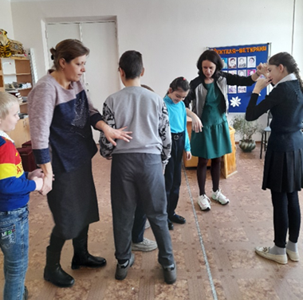
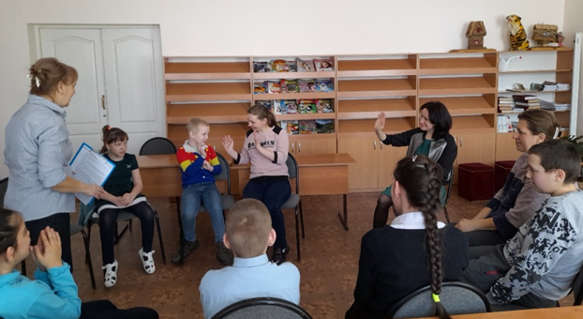
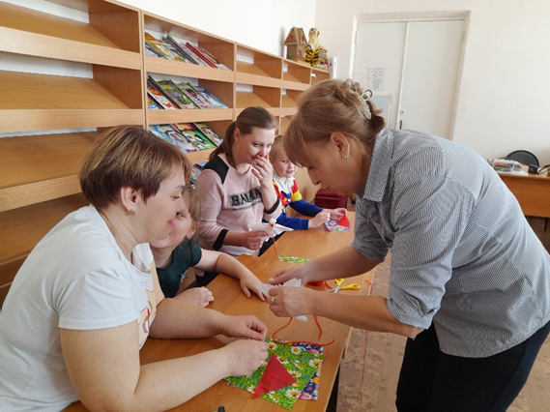
Популярные виды арт-терапии, применяемые в деятельности детско-родительского клуба:
Игровая терапия - метод психотерапевтического воздействия на детей и взрослых с использованием игры. В основе различных методик, описываемых этим понятием, лежит признание того, что игра оказывает сильное влияние на развитие личности;
Сказкотерапия - метод, использующий сказочную форму для интеграции личности, развития творческих способностей, расширения сознания, совершенствования взаимодействия с окружающим миром;
Танцевальная терапия - применяется при работе с людьми, имеющими эмоциональные расстройства, нарушения общения и межличностного взаимодействия. Цель танцевальной терапии - осознание собственного тела, создание его позитивного образа, развитие навыков общения, исследование чувств и приобретение группового опыта;
Изотерапия - терапия изобразительным творчеством, в первую очередь рисованием. Рисование развивает чувственно-двигательную координацию, так как требует согласованного участия многих психических функций.

Slide 7
Ресурсы для реализации программы
Кадровые:
Руководитель программы - отвечает за контроль и координацию реализации программы, разрабатывает нормативную базу деятельности детско-родительского клуба, обеспечивает информационное освещение реализации программы в социальных сетях учреждения, проводит анализ работы, готовит отчеты, взаимодействует с внешними организациями, отвечает за информирование о деятельности социальной гостиной клуба;
социальный педагог - налаживает контакт с семьей, мотивирует родителей на изменения, проводит социально-педагогическую диагностику, участвует в привлечении родителей к совместному проведению творческих встреч;
педагог-психолог - проводит психодиагностические исследования, консультирует детей и родителей, организует работу детско-родительского клуба, проводит групповые социально-психологические занятия и тренинги;
учитель-дефектолог, педагог дополнительного образования - готовят и проводят групповые творческие задания.
Методические:
-наличие утвержденной программы;
-наличие методик диагностики эффективности и результативности работы клуба;
-план работы детско-родительского клуба «Арт- кафе «Рецепты счастья».

Slide 8
Тематический план арт –терапевтических встреч
№ | Наименование тем | Часы | Упражнения и задания
1 | «Знакомство». Семейный рецепт: «Сотрудничество» | 1,5 | Вступление. Приветствие. Разминка «Цветок настроения». Упражнение «Знакомство с семьей». Основная часть. Упражнение «Комплименты». Упражнение «Моя и мамина (папина рука)». Упражнение «Какая рука у соседа». Упражнение «Молекулы». Упражнения «Карандашики», «Рисуем вместе.»Упражнение «Баржа». Заключение. Рефлексия «Связующая нить». Упражнение «Пожелания».
2 | «Шире круг!» Семейный рецепт: «Забота» | 1,5 | Вступление. Приветстви е.Упражнение «Нарисуй свое имя». Разминка. «Цветок настроения». Музыкально -ритмические игры. Основная часть. Мозговой штурм «Забота о других и забота о себе. Как мы о себе заботимся?» Упражнение «Печатная машинка». Обсуждение в группе. Творческое правополушарное рисование «Снегири на ветке» Заключение. Упражнение «Связующая нить». Что понравилось, что нет и почему. Релаксация «Колокол»
3 | Свободная встреча в Арт – мастерской «В ритме танца». | 1,5 | Танцевальные техники. Музыкально -ритмические игры, упражнения.
4 | «Я – тебя понимаю». Семейный рецепт: «Терпение. Нежность. Внимание». | 1,5 | Вступление. Приветствие. Слово ведущих: Кратко о теме прошлой встречи. Разминка. Обсуждение в группе: Упражнения «Связующая нить», «Мне в тебе нравится…» Упражнение «Имя». Основная часть. Слово ведущих: О необходимости внимания к каждому члену семьи. Упражнение «Что делать если...» Обсуждение в группе: Сложно или легко было выполнять упражнения? Какие вы сейчас испытываете чувства? Что вас особенно удивило? Творческое задание «Талисман на счастье». Заключение. Домашнее задание: Попросить любого члена семьи о помощи и принять ее. Упражнения «Связующая нить», «Меня бы порадовало…» Релаксация «Колокол».
5 | Свободная встреча в Арт –мастерской «Семейный театр» | 1,5 | Участие семей в театральной деятельности.

Slide 9
Тематический план арт-терапевтических встреч
№ | Наименование тем | Часы | Упражнения и задания
6 | Семейный рецепт: «Любовь» | 1,5 | Вступление. Приветствие Разминка. Обсуждение в группе. Упражнения «Связующая нить», «У меня есть…». Основная часть. Слово ведущих: Отношения в семье. Структура семьи. Семейные роли. Творческое арт-терапевтическое задание «Семейное сердце». Задание- изобразить и показать с помощью движений (пластика, танец и др.) Семейное сердце. Заключение. Упражнения «Связующая нить», «Моя семья…», «Пожелания». Релаксация «Колокол»
7 | Квест -игра «Остров семейных сокровищ» Семейный рецепт: «Совместный труд». | 1,5 | Вступление. Приветствие «Комплимент». Упражнение – разогрев «Потопаем, похлопаем». Разминка. Упражнение «Подари улыбку». Упражнение «Клеевой дождик». Основная часть. Квест-игра. Мастер-класс по изготовлению весеннего цветка из крепированной бумаги. Заключение. Слово ведущих о важности совместного труда в семье. Домашнее задание: ежедневно помогать родителям в домашних делах. Упражнение «Связующая нить»: что понравилось, что нет и почему. Релаксация «Колокол».
8 | «Семейные праздники и традиции». Семейный рецепт: «Традиции». | 1,5 | Вступление. Упражнение «Приветствие». Разминка. Упражнения «Комплимент – пожелание», «Мне в тебе нравится», «Компот». Основная часть. Упражнения на тему: «Семья и семейные ценности. Дом счастья». Задание «Ладошка». Дискуссия «Семейные традиции вашей семьи». Творческий мастер -класс «Изготовление куклы-Масленицы». Русская народная игра «Блины». Музыкально -ритмические игры. Заключение. Рефлексия «Связующая нить». Упражнение«Пожелания».
9 | Свободная встреча в Арт – мастерской «Мы – художники!» | 1,5 | Творческая работа семей с использованием техник правополушарного рисования.
10 | «Секреты счастливой семьи». Заключительная встреча | 1,5 | Вступление. Приветствие. Слово ведущих: Освещение совместных встреч за год. Разминка. Обсуждение в группе. Упражнения «Связующая нить», «Я родом…» Основная часть. Слово ведущих о семьях, активных участниках арт- кафе. Упражнение «Семейный альбом». Обсуждение в группе. Творческое задание «Семейное дерево». Нарисовать свое семейное дерево. Заключение. Завершение встречи. Рефлексия. Анкетирование родителей. Ритуал прощания.

Slide 10
Ожидаемые результаты реализации программы
Реализована творческая программа клуба и заложена традиция новых клубных встреч; совместные творческие работы стали семейными реликвиями детей и родителей.
Родители и дети получили необходимую психолого-педагогическую и правовую помощь в рамках программы.
Личностные результаты (позитивные изменения в компетенциях родителей и поведении детей):
родители создали (или способны создать) благоприятные условия в семье для творческой деятельности ребёнка, развития произвольности и способности к саморегуляции (творческая деятельность требует планирования и регуляции деятельности на пути достижения целей);
замкнутые, стеснительные, с дефицитом общения дети включены в процесс коммуникации;
дети, посещающие клуб, демонстрируют допустимые формы поведения;
родители и дети приобрели положительный опыт взаимодействия в процессе творческой деятельности;
созданы предпосылки для регуляции эмоциональных состояний и реакций, для повышения уверенности в себе (за счет социального признания ценности продукта, созданного участниками).
Полученный качественный результат
дети имеют закреплённые навыки здорового поведения;
родители способны целенаправленно, по разным позициям, поддерживать здоровье ребёнка (ресурсный родитель).
участники творческого арт-кафе выразили огромный интерес в продолжении деятельности клуба выходного дня, а совместные творческие работы стали семейными реликвиями детей и родителей.

Slide 11
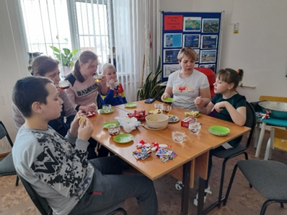
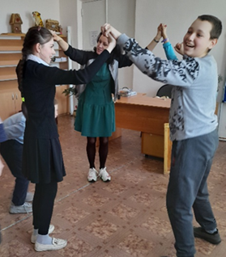
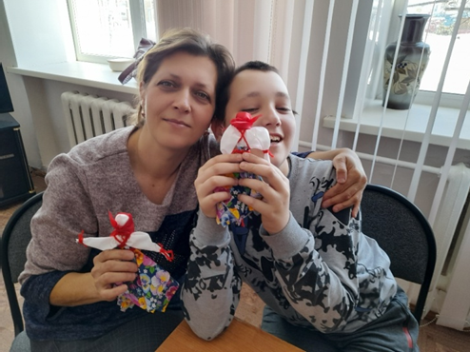
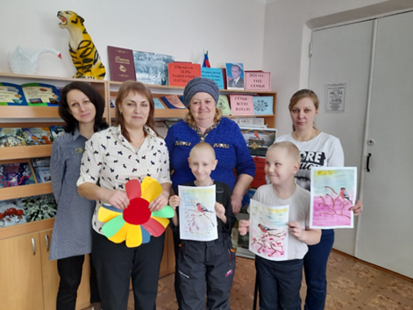
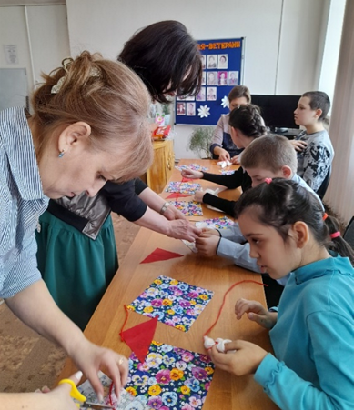
Результаты реализации программы
Программа детско –родительского клуба «Арт-кафе «Рецепты счастья» ЛАУРЕАТ Всероссийского конкурса лучших психолого-педагогических программ и технологий в образовательной среде – 2025 https://rospsy.ru/KP2025_results и получила гриф общероссийской общественной организации «Федерация психологов образования», размещена в реестре лучших психолого-педагогических программ и технологий в образовательной среде на сайте https://rospsy.ru/.
ПОБЕДИТЕЛЬ Краевого конкурса на лучшую организацию воспитательной работы по формированию здорового образа жизни обучающихся в образовательных организациях 2024 г. в Хабаровском крае

